Slide 1

BÀI 11
LIÊN KẾT GEN VÀ HOÁN VỊ GEN

Slide 2

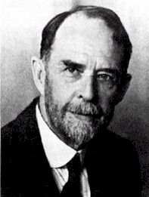
Nhà di truyền học Moocgan
Thomas Hunt Morgan; còn gọi là Mogan, Moocgan; 1866 - 1945, nhà sinh học Hoa Kì. Viện sĩ thông tấn Viện Hàn lâm Khoa học Nga (1923), Viện sĩ danh dự Viện Hàn lâm Khoa học Liên Xô (1932). Bằng các thực nghiệm trên ruồi dấm (Drosophila melanogaster), ông đã phát hiện ra chúng có tới 400 đột biến và chia ra 4 nhóm di truyền riêng biệt, tương ứng với các gen nằm trên cùng nhiễm sắc thể; làm sáng tỏ cơ chế tế bào của các định luật Menđen và cơ sở di truyền của sự đào thải tự nhiên. Đã lập bản đồ phân bố các gen trên nhiễm sắc thể. Giải thưởng Nôben về y học (1933).

Slide 3
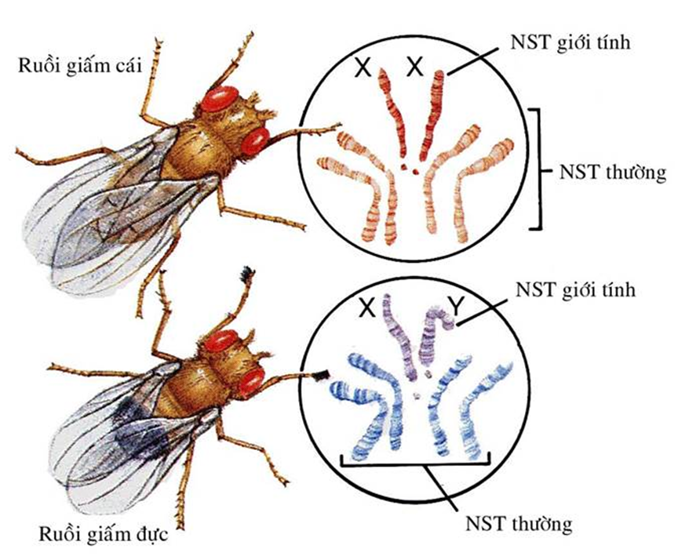
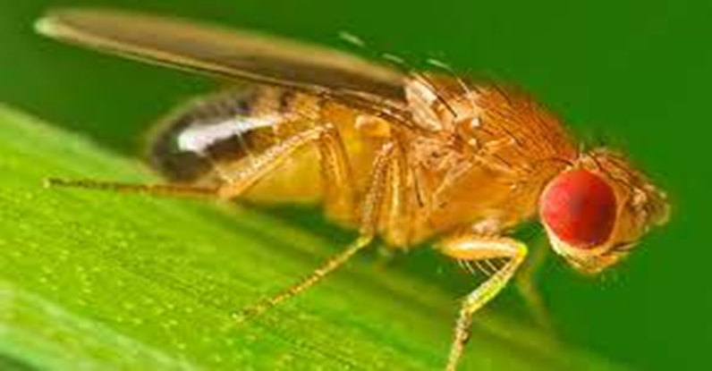
Đối tượng nghiên cứu: ruồi giấm
Dễ nuôi trong ống nghiệm
Vòng đời ngắn (12-14 ngày)
Đẻ nhiều
Nhiều biến dị dễ quan sát
Số lượng NST ít 2n=8

Slide 4
I. LIÊN KẾT GEN:
1. Thí nghiệm:
P thuần chủng, F1 100% xám dài
→ Thân xám là trội hoàn toàn so với thân đen
→ Cánh dài là trội hoàn toàn so với cánh cụt.
Qui ước gen:
gen B : Cánh dài;
gen b : Cánh cụt
gen V ; Thân xám
gen v : Thân đen.
P_{TC}: ♀ Thân xám, cánh dài x ♂ Thân đen, cánh cụt
F₁ : 100% thân xám, cánh dài.
Đem lai phân tích ruồi ♂ F₁
♂ F₁ Thân xám, cánh dài x ♀ Thân đen, cánh cụt
F_{b} : 1 Thân xám, cánh dài : 1 Thân đen, cánh cụt

Slide 5
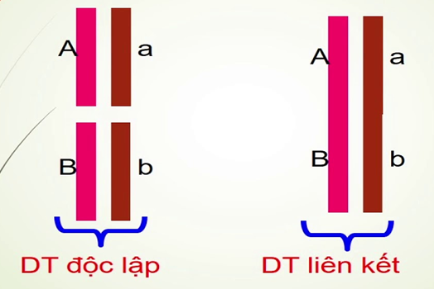
I. LIÊN KẾT GEN:
Giải thích kết quả
Vì P thuần chủng cả 2 cặp tính trạng nên F₁ phải có 2 cặp gen dị hợp (Bb,Vv)
Lai phân tích ♂ F₁ Thân xám, cánh dài BbVv
Theo quy luật phân li của Menden:
P: BbVv x bbvv
G: BV, Bv, bV, bv bv
F:
KG: 1 BbVv : 1Bbvv : 1bbVv : 1bbvv
KH: 1 xám dài : 1 xám cụt : 1 đen dài : 1 đen cụt
- Xét kết quả của phép lai phân tích:
♂ F₁ Thân xám, cánh dài x ♀ Thân đen, cánh cụt
F_{a} : 1 Thân xám, cánh dài : 1 Thân đen, cánh cụt
→ Màu thân và dạng cánh của ruồi giấm không di truyền theo quy luật phân li độc lập của Menden
Các gen quy định màu thân và dạng cánh di truyền liên kết nhau
Xám B luôn đi với dài V
Đen b luôn đi với cụt v
Xám B luôn đi với dài V→ B, V phải nằm trên cùng 1 NST
Đen b luôn đi với cụt v→ b, v phải nằm trên cùng 1 NST

Slide 6
I. LIÊN KẾT GEN:
Ruồi ♂F₁ chứa 2 cặp gen dị hợp Bb, Vv
Từ phép lai phân tích thì F_{a} chỉ có 2 loại tổ hợp với tỉ lệ là 1: 1→ Ruồi ♂ F₁ Thân xám, cánh dài chỉ cho 2 loại giao tử , vậy nên cả 2 cặp gen dị hợp (Bb, Vv) phải nằm trên 1 cặp NST tương đồng nghĩa là đã có sự liên kết gen xảy ra.
Do F_{a} xuất hiện ruồi thân đen cánh cụt chứa cả 2 cặp gen đồng hợp lặn (bb, vv) → xảy ra sự liên kết đồng: gen b liên kết với với gen v trên 1 NST, trên NST còn lại thì gen B liên kết với gen V.
→ Kiểu gen của ruồi ♂ F₁ Thân xám, cánh dài là:
Kiểu gen của ruồi ♀ Thân đen, cánh cụt:

Slide 7
I. LIÊN KẾT GEN:
Sơ đồ lai
P_{TC} (♀ Thân xám, cánh dài) X (♂ Thân đen, cánh cụt )
GP:
F₁: 100% (thân xám cánh dài)
Lai phân tích: ( ♂ F₁ Thân xám, cánh dài) X (♀ Thân đen, cánh cụt)
GT: ;
F_{a}: KG :
KH: 50% thân xám, cánh dài : 50% thân đen cánh cụt.

Slide 8
I. LIÊN KẾT GEN:
2. Khái niệm: LKG là hiện tượng các gen nằm trên cùng một NST liên kết cùng nhau trong quá trình di truyền. Số nhóm gen liên kết = số NST đơn bội (n) của loài. Ví dụ: ở ruồi giấm: 2n = 8 => n = 4=> có 4 nhóm gen liên kết
3. Cơ sở tế bào học: các gen trong nhóm liên kết cùng phân li với NST trong quá trình phân bào.
4. Ý nghĩa:
+ Các gen tập hợp trên cùng NST luôn di truyền cùng nhau → duy trì sự ổn định của loài.
+ Các gen quý có thể được tập hợp trên cùng NST → tạo các giống vật nuôi cây trồng có những đặc điểm mong muốn.
+ Hạn chế biến dị tổ hợp.

Slide 9
II. HOÁN Vị GEN:
1. Thí nghiệm:
P_{TC}: ♀ Thân xám, cánh dài x ♂ Thân đen, cánh cụt
F₁ : 100% thân xám, cánh dài.
Đem lai phân tích ruồi ♀ F₁
♀ F₁ Thân xám, cánh dài x ♂ Thân đen, cánh cụt
F_{a} : 965 Thân xám, cánh dài (41,5%)
944 Thân đen, cánh cụt (41,5%)
206 Thân xám, cánh cụt (8,5%)
185 Thân đen, cánh dài (8,5%)
(Khác tỉ lệ 1 : 1 : 1 : 1 theo PLĐL của Menđen)

Slide 10
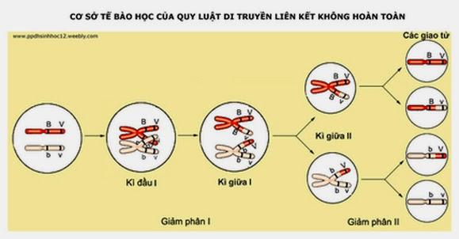
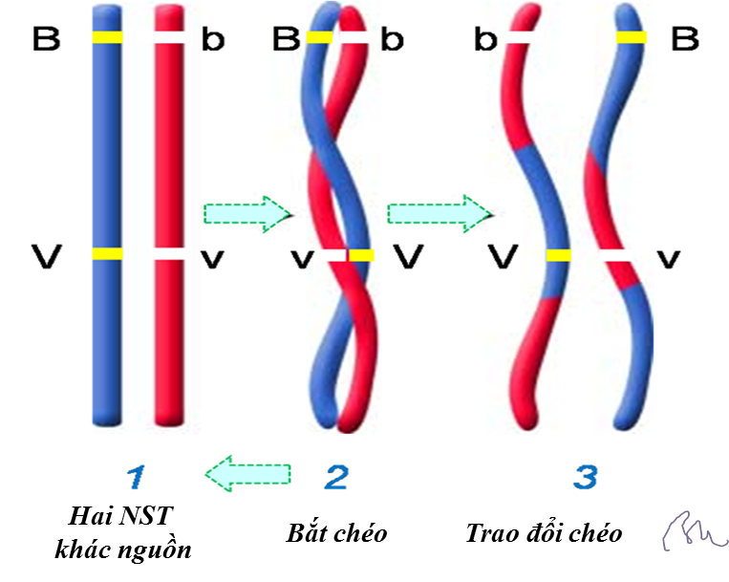
II. HOÁN Vị GEN:
F_{a} xuất hiện 4 loại kiểu hình, mà ruồi ♂ Thân đen, cánh cụt do có cả 2 cặp gen đồng hợp lặn (bb, vv) nên chỉ cho 1 loại giao tử bv với tỉ lệ 100% → ruồi ♀ F₁ Thân xám, cánh dài phải cho 4 loại giao tử trong đó: có 2 loại giao tử chiếm tỷ lệ cao mỗi loại chiếm tỉ lệ 41,5% và 2 loại giao tử khác chiếm tỉ lệ thấp mỗi loại chiếm tỷ lệ 8,5% → Đã có hiện tượng hoán vị gen xảy ra:
Ruồi ♀ F₁ thân xám cánh dài có kiểu gen là:
Trong tế bào phát sinh giao tử có 1 cặp NST tương đồng gồm 2 NST, 1 NST mang nhóm gen BV và 1 NST mang nhóm gen bv .Trong quá trình phát sinh giao tử của ruồi ♀ F₁ Thân xám, cánh dài đã có sự trao đổi chéo của 2 NST trong cặp tương đồng đẫn đến sự hoán vị của gen V và v, sự hoán vị này đã tạo ra 2 loại giao tử hoán vị là Bv = bV = 8,5% , còn lại là 2 loại giao tử liên kết BV = bv = 41,5% .

Slide 11
II. HOÁN Vị GEN:
Sơ đồ lai
Lai phân tích: (♀ F₁ Thân xám, cánh dài) X (♂ Thân đen, cánh cụt )
GF1: BV = bv = 41,5%
Bv = bV = 8,5%
F_{a}:KG 41,5%
41,5%
8,5%
8,5%
Thân xám, cánh dài
Thân đen, cánh cụt
Thân xám, cánh cụt
Thân đen, cánh dài

Slide 12
II. HOÁN Vị GEN:
2. Khái niệm: Là hiện tượng các gen trong cùng cặp alen đổi chỗ cho nhau làm thay đổi nhóm gen liên kết.
3. Cơ sở tế bào học: Trong kì đầu của giảm phân I, các crômatit trong NST kép tương đồng tiếp hợp và có thể trao đổi chéo (làm hoán vị các gen alen) → tổ hợp lại các gen mới (các gen không alen). Hoán vị gen có thể xảy ra đồng thời cả 2 giới hoặc chỉ xảy ra ở một trong 2 giới : ♂ hoặc ♀.
(Lưu ý: Ở ruồi giấm, hoán vị gen chỉ xảy ra ở quá trình sinh giao tử ♀, không xảy ra với giao tử ♂).

Slide 13
II. HOÁN Vị GEN:
* Tần số hoán vị gen (f)
+ f = tổng tỉ lệ % các loại giao tử mang gen hoán vị.
+ Trong phép lai phân tích:
Số cá thể có hoán vị gen (chiếm tỉ lệ thấp)
f = X 100%
Tổng số cá thể trong đời lai phân tích
* Lưu ý:
+ Hai gen càng nằm gần nhau → f càng thấp
+ f không vượt quá 50% (dao động từ 0% đến 50%)
+ Khi f = 50% → tỷ lệ 4 loại giao tử bằng nhau → giống PLĐL của Menđen

Slide 14
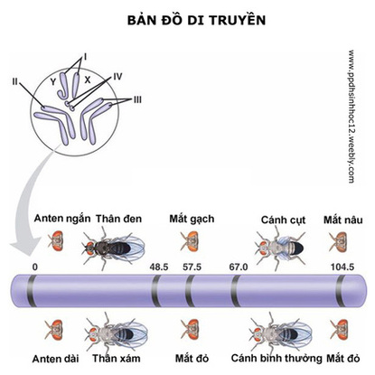
II. HOÁN Vị GEN:
4. Ý nghĩa:
+ Tạo ra vô số biến dị tổ hợp → nguyên liệu cho tiến hóa và chọn giống.
+ Tần số hoán vị gen là thước đo khoảng cách tương đối giữa các gen trên NST → xác định vị trí tương đối giữa các gen và thành lập Bản đồ di truyền (trong chọn giống dùng bản đồ di truyền có thể dự đoán tần số các tổ hợp gen mới trong các phép lai → có ý nghĩa trong chọn giống và nghiên cứu khoa học).
(1% tần số hoán vị gen = 1cM (centi Morgan) trên bản đồ)

Slide 15

CHÂN TRỌNG KÍNH CHÀO

